Slide 1

Railway Management System
Ms ONZY | MARZOUG KHALID | SIDQUI ZAKARIA

Slide 2
Table des matières
01
02
03
04
05
06
Introduction
Apercu du Systeme
Conception de BD
MCD && MLD
SQL Queries
Problématique

Slide 3

Introduction
Salut a tous. Nous sommes ici pour partager notre petit projet de creation d’une base de données de gestion ferroviaire simplifié. Bien que ce soit un projet modeste, il nous permet de nous familiariser avec la conception de bases de données et de mettre en pratique nos connaissances en SQL.

Slide 4
02
Apercu du Systeme

Slide 5
Les avantages specifiques
Process automation
Improved accessibility
Le systeme automatise de nombreuses tâches répétives telles que la gestion des horaires, la réservation des billets et le suivi des operations, ce qui reduit les erreurs humaines et améliore l’efficacité globale.
Las passagers peuvent facilement consulter les horaires, vérifier la disponibilité des billets et effectuer des réservation en ligne, ce qui offre commodité accrue par rapport a la necessite de rendre physiquement

Slide 6
Fonctionnalités du systeme
Gestion des Horaires
Maintenance préventive des Trains
Optimisation des Opérations

Slide 7
03
Conception de BD

Slide 8

1
Conception de base de données: structure de la BD (definition des tables, des types de données)
Modélisation des donnees : création d’une représentation conceptuelle des relations entre les tables)
Normalisation
2
3

Slide 9
04
MCD && MLD

Slide 10
MCD

Slide 11
MLD

Slide 12
05
SQL Queries

Slide 13
Contents Of ‘Creation’;
RMS.php
RMS.sql
CREATE TABLE
Train (
TrainID INT PRIMARY KEY,
Train_name VARCHAR(30),
source VARCHAR(30),
destination VARCHAR(30),
departure_Time TIMESTAMP,
arrival_time TIMESTAMP,
type_train VARCHAR(30),
PilotID INT,
FOREIGN KEY (PilotID) REFERENCES LocoPilot (PilotID)
)
;
SQL

Slide 14
Contents Of ‘Creation’;
RMS.php
RMS.sql
CREATE TABLE
Billet (
BilletId INT PRIMARY KEY,
Source VARCHAR(255),
destination VARCHAR(255),
departureTime TIME,
arrivalTime TIME,
numSeat INT,
dateReservation DATE,
-- carriegeId INT,
PassengerId INT,
FOREIGN KEY (PassengerId) REFERENCES Passenger (PassengerId)
)
;
SQL

Slide 15
Contents Of ‘Modification’;
RMS.php
RMS.sql
ALTER TABLE Billet
ADD COLUMN carriageID INT,
ADD CONSTRAINT fk_carriageID FOREIGN KEY (carriageID) REFERENCES carriage (carriageID)
;
ALTER TABLE billet
DROP COLUMN PassengerId
;
SQL

Slide 16
Contents Of ‘Modification’;
RMS.php
RMS.sql
ALTER TABLE billet
ADD COLUMN PassengerId INT,
ADD CONSTRAINT fk_passengerID FOREIGN KEY (PassengerId) REFERENCES Passenger (PassengerId) ON DELETE CASCADE ON UPDATE CASCADE
;
SQL

Slide 17
Contents Of ‘insertion’;
RMS.php
RMS.sql
INSERT INTO
locopilot (PilotID, pilot_name, age, contact, adress, licence, experience)
VALUES
(769432598,'Fatima Zahra Benali',45,'+212661234567’,
'56 Rue Abdelkrim El Khattabi, Agadir, Morocco','XLBA214578',10),
(123456789,'Mohamed Amine ElKhattabi',35,
'+212612345678’,'23 Avenue Hassan II, Rabat, Morocco','ABC123456’,8);
SQL

Slide 18
‘modification du type’;
RMS.php
RMS.sql
ALTER TABLE billet
ALTER COLUMN departure_Time
SET DATA TYPE TIMESTAMP;
‘modification du valeur’;
UPDATE passenger SET passengerName='Edward Burton’
WHERE passengerID=40;
SQL

Slide 19
Features of ‘Requettes’ {
RMS.php
RMS.sql
R01
-- Les Trains Disponibles avant 22:15 et leurs Localisation;
R02
-- Tous les passagers voyagent depuis casablanca apres 10:00;
R03
-- Tous les passagers voyagent en 1er class;
R04
-- Le Nombre de passagers que chaque station recevra entre deux date;
}
SQL

Slide 20
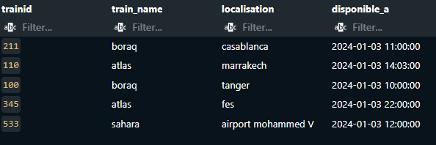
‘R01’;
RMS.php
RMS.sql
SELECT trainID, Train_name, destination AS Localisation, arrival_time AS disponible_a
FROM train
WHERE EXTRACT(HOUR FROM arrival_time)<=22
AND EXTRACT(MINUTE FROM arrival_time)<15;
SQL

Slide 21
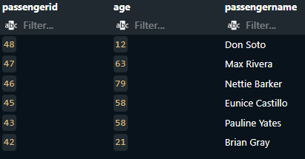
‘R02’;
RMS.php
RMS.sql
SELECT * FROM passenger WHERE passengerid IN (
SELECT passengerID FROM billet WHERE
source LIKE 'casablanca'
AND EXTRACT(HOUR FROM departure_Time)>=10);
SQL

Slide 22
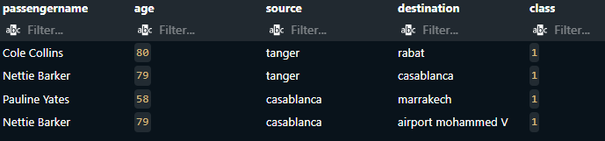
‘R03’;
RMS.php
RMS.sql
SELECT passengername, age, source, destination, CLASS
FROM passenger INNER JOIN (SELECT * FROM billet INNER JOIN carriage ON billet.carriageid=carriage.carriageid) AS billetCarriage ON passenger.passengerid=billetCarriage.passengerid
WHERE CLASS=1;
SQL

Slide 23
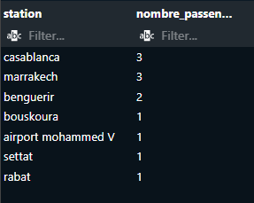
‘R04’;
RMS.php
RMS.sql
SELECT destination AS station,
COUNT(destination) AS nombre_passenger
FROM billet WHERE Date (arrival_time)
BETWEEN '2024-01-01' AND '2024-02-01'
GROUP BY station ORDER BY nombre_passenger DESC;
SQL

Slide 24
06
Problématique

Slide 25
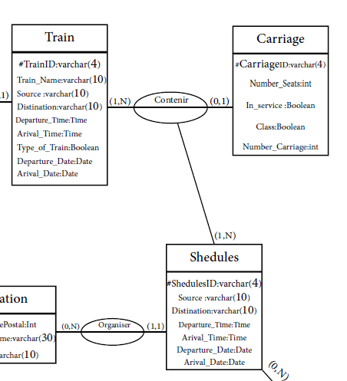

Slide 26
Merci;

